Slide 1
第四单元 100以内的口算加、减法
一年级数学下册（RJ卓越版）
新领程同步作业课件

Slide 2
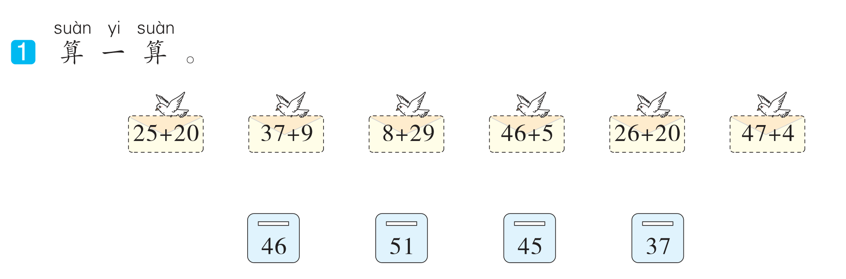

Slide 3
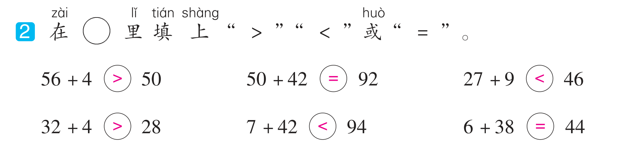

Slide 4
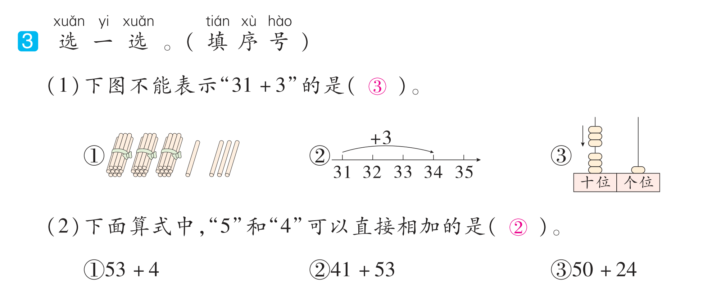

Slide 5
